Slide 1

航天电子系统设计 ----常见电过应力及干扰分析
空间科学与技术学院

Slide 2
航天电子系统设计
第3章 常用电过应力与干扰分析
§3.1 概述
§3.5 电磁干扰
§3.2 浪涌
§3.6 方法和标准
§3.3 静电
§3.4 辐射

Slide 3
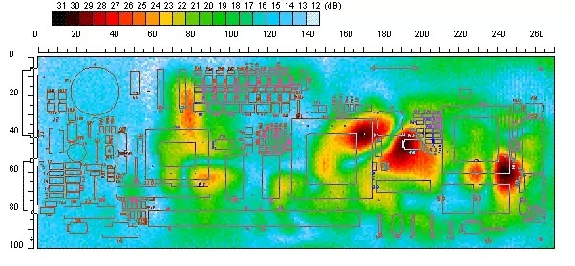
航天电子系统设计
电磁辐射
电磁骚扰（Electromagnetic Disturbance）：任何可能引起设备、装置或系统性能降低，或者对有生命或无生命物质产生损害作用的电磁现象
电磁干扰（Electromagnetic Interference，EMI）：电磁骚扰引起的设备、装置通道或系统性能的下降，属于电磁骚扰的一种
Notes:
工程方法论和系统分析是采用一个倒叙的方式，

Slide 4
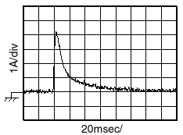
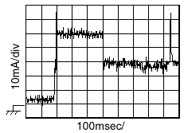
航天电子系统设计
干扰与噪声的区别
定义
干扰（Interference)：除了有用信号之外的不期望的扰动
噪声（Noise）：叠加在有用信号之上的有害扰动
区别
习惯上，强调无用信号为“噪声”，强调有害作用为“干扰”；随机涨落为“噪声”，突发脉冲为“干扰”； 来自内部为“噪声”，来自外部为“干扰”。其实，二者并无本质的区别
干扰不一定都是无用信号，例如由于非线性导致的信号失真只要不耦合进电路的其它部分，就不是干扰，虽然也是我们不期望的；电路中某些部分的有用信号如果不期望地耦合进入电路的其它部分，也被视作干扰（如移动电话产生的电磁波，对接收方来说是有用信号，对心脏起博器来说就是干扰）
干扰
噪声
Notes:
工程方法论和系统分析是采用一个倒叙的方式，

Slide 5
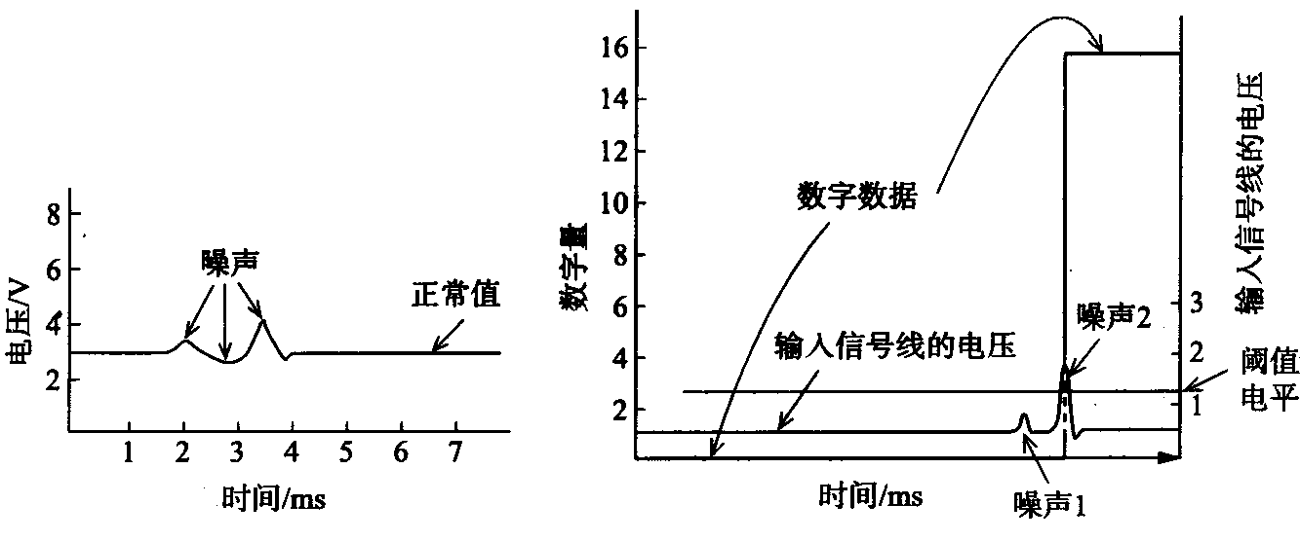
航天电子系统设计
起作用
未起作用
模拟电路
干扰造成信号失真
对噪声干扰敏感
受影响的程度与噪声量成正比
噪声消失则影响消失
数字电路
干扰造成误触发
对噪声干扰不如模拟电路敏感
仅当干扰超过某一阈值电平或出现在某些时间段才有影响
噪声消失其影响会保留一段时间
Notes:
工程方法论和系统分析是采用一个倒叙的方式，

Slide 6
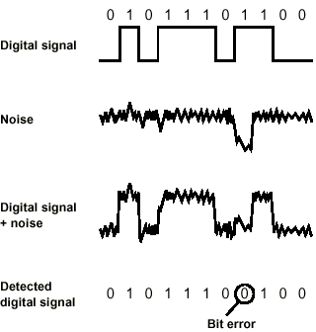
航天电子系统设计
数字电路干扰机理
原始数据
信号波形失真（畸变）
受干扰后的数据
Notes:
工程方法论和系统分析是采用一个倒叙的方式，

Slide 7
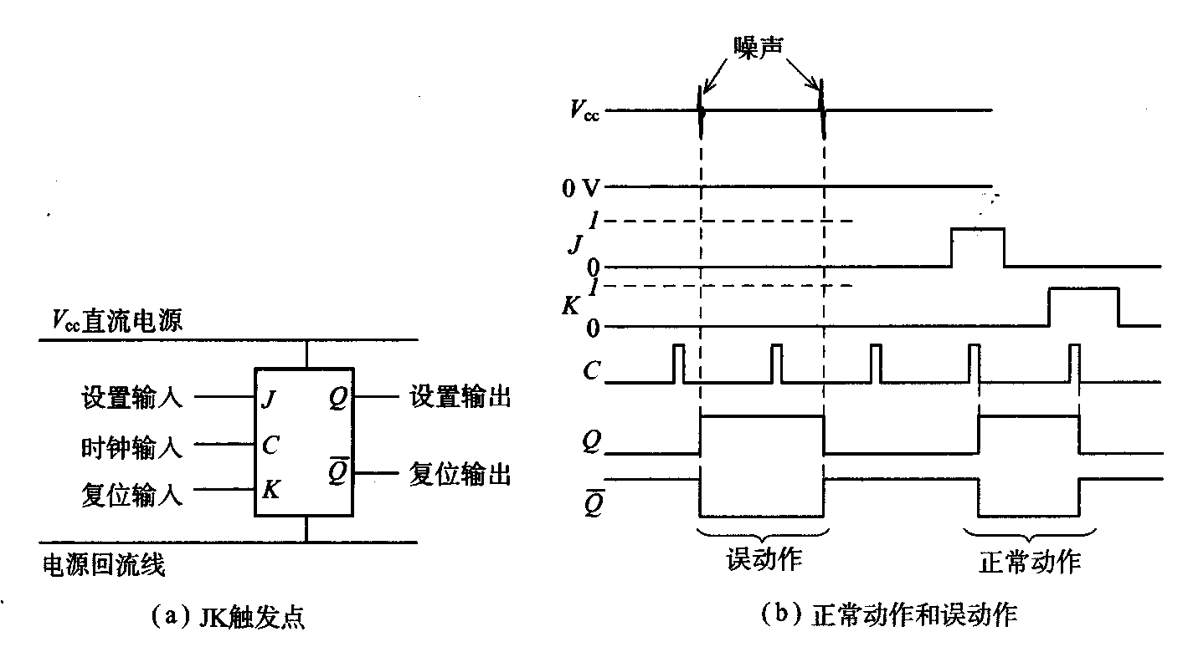
航天电子系统设计
数字电路干扰实例
J-K触发器
数字电路抗干扰能力：非同步逻辑<同步逻辑（电平触发）<同步逻辑（边沿触发）
Notes:
工程方法论和系统分析是采用一个倒叙的方式，

Slide 8
航天电子系统设计
电磁干扰---→电磁兼容
物理现象---→设计手段
电磁兼容性
电磁兼容性（ElectroMagneric Compatibility，EMC）：产品在其设置的预定场所投入运行时，既不对其它系统施放无用的电磁能（不产生干扰），同时也不受来自外部电磁环境的干扰（不受干扰影响）的能力
抗扰度（Immunity）：产品不受干扰影响的能力
耐受性（Susceptibility）： 也称敏感度，产品对噪声的感知能力
信号完整性
信号完整性（Signal Integrity，SI）：信号在信号线上的质量，包括信号波形的完整性与信号频谱的完整性
常见的信号完整性问题有反射、振荡、地弹、串扰等
Notes:
工程方法论和系统分析是采用一个倒叙的方式，

Slide 9
航天电子系统设计
干扰三要素
干扰入侵途径
电磁兼容设计三大措施
接地、屏蔽、滤波
干扰源
干扰传播路径
被干扰对象
一个电路受干扰的程度可表示为 N=GC/I，式中，G表示干扰源的强度，C表示从干扰源通过某种途径传到受干扰电路的耦合系数，I表示受干扰电路的抗干扰性能
输入线 | 电源线 | 输出线 | 接地系统 | 空中辐射 | 不明
34％ | 32％ | 25％ | 4％ | 3％ | 2％
数据来源：日本电气学会技术报告
Notes:
工程方法论和系统分析是采用一个倒叙的方式，

Slide 10
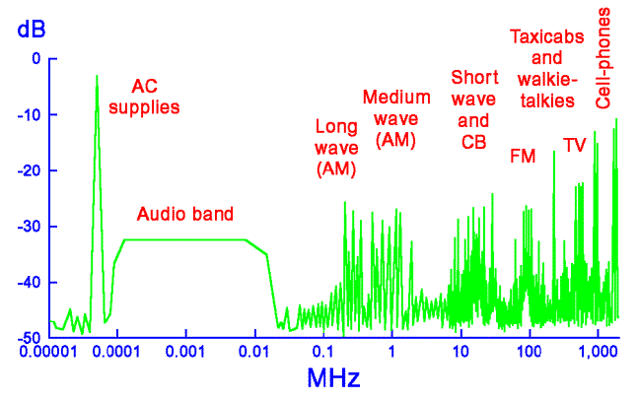
航天电子系统设计
电磁辐射干扰
出租车与步话机
蜂窝电话
市电
短波
中波
长波
音频
市电、音频、无线电台、电视、移动电话、雷电、电磁辐射、火花放电等
Notes:
工程方法论和系统分析是采用一个倒叙的方式，

Slide 11
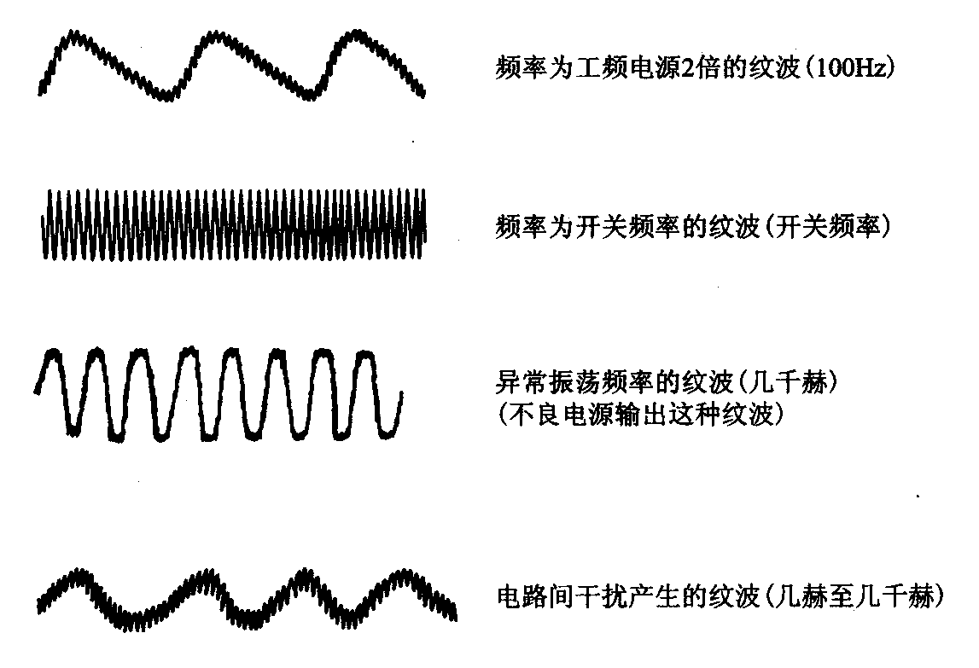
航天电子系统设计
电源传导干扰
Notes:
工程方法论和系统分析是采用一个倒叙的方式，

Slide 12
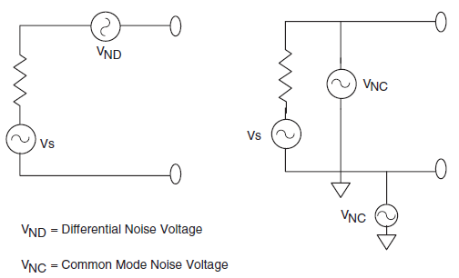
航天电子系统设计
电源传导方式
差模干扰：出现在电路的一个输入端和另一个输入端之间的干扰
共模干扰：出现在电路的任一个输入端与公共参考电位之间的干扰
差模干扰等效电路
共模干扰等效电路
Notes:
工程方法论和系统分析是采用一个倒叙的方式，

Slide 13
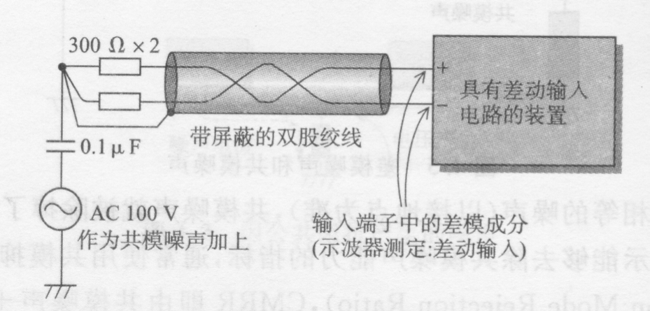
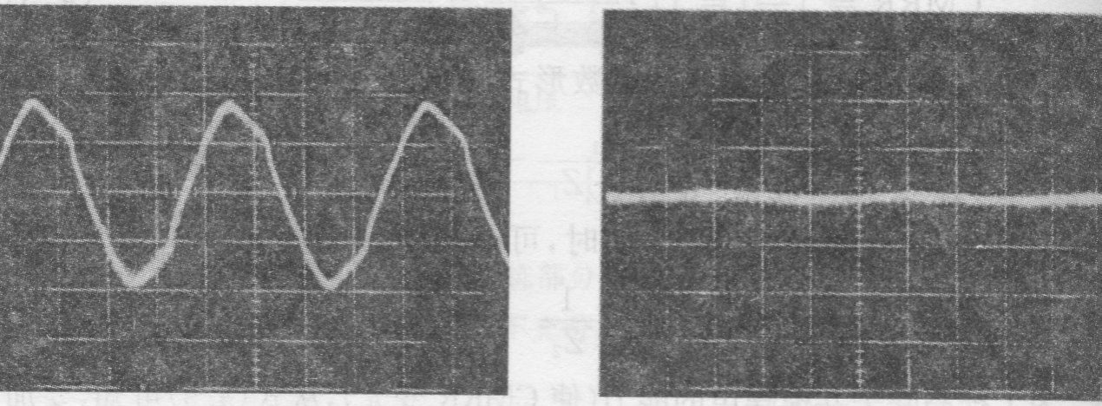
航天电子系统设计
假设：输入全部为单端信号，会出现什么情况?
共模干扰波形
差模干扰波形
Notes:
工程方法论和系统分析是采用一个倒叙的方式，

Slide 14
航天电子系统设计
共模干扰的衡量参数
衡量电子系统对共模干扰抑制能量的参数
共模抑制比（CMRR）：作用于电子系统的共模干扰信号（u_{cm}）与产生相同输出所需的差模干扰信号（u_{cd}）之比
对于放大器而言，CMRR还可定义为其差模增益(K_{d})与其共模增益(K_{c}）之比
Notes:
工程方法论和系统分析是采用一个倒叙的方式，

Slide 15
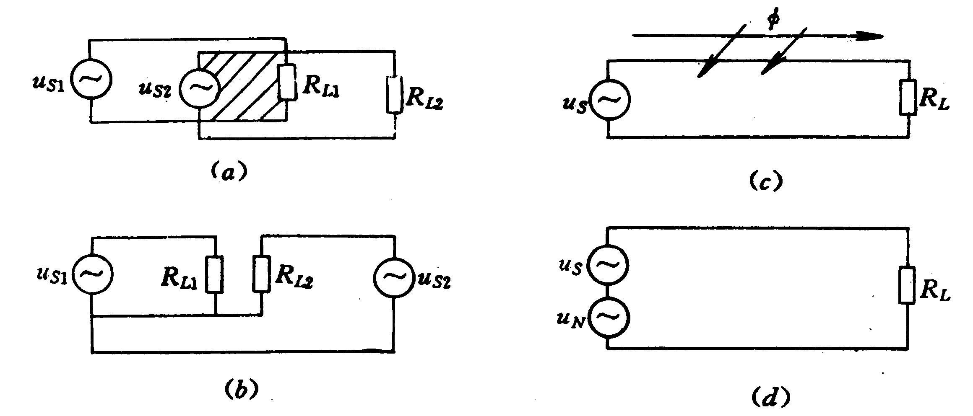
航天电子系统设计
差模干扰产生原因
^{两个回路有交链面积时感应电动势产生的干扰}
^{相互靠近的两个回路中，回路中的交变电流通过耦合电感形成干扰}
^{两个回路共用电流通路时公共阻抗形成的干扰}
^{电路自身的固有噪声形成的干扰}
Notes:
工程方法论和系统分析是采用一个倒叙的方式，

Slide 16
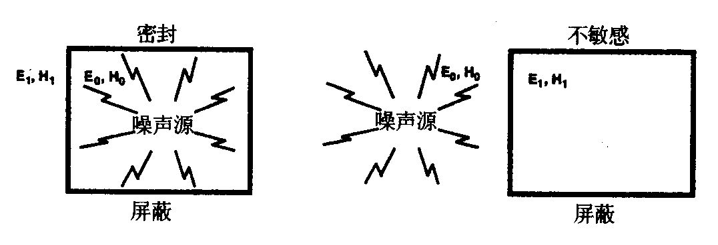
航天电子系统设计
电磁辐射干扰
^{内部噪声向自由空间辐射}
^{外部噪声向设备内部辐射}

Slide 17
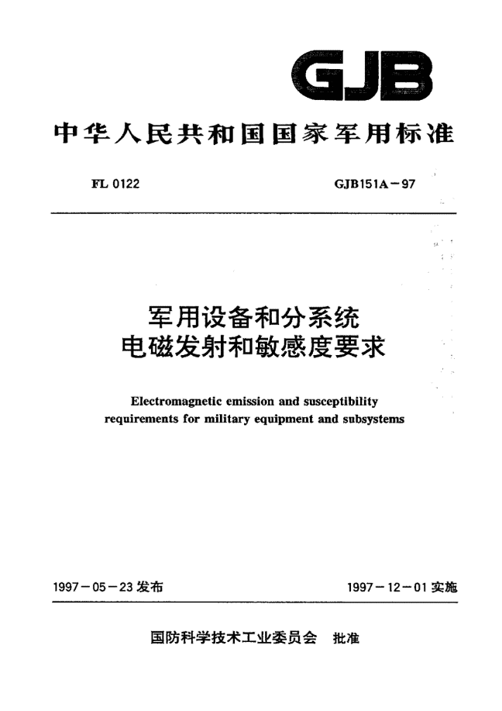
航天电子系统设计
设计和检验标准：
GJB 151A/GJB 151B 军用设备和分系统电磁发射和敏感度要求与测量
○ CE101 25Hz-10KHz电源线传导发射
○ CE102 10KHz-10MHz电源线传导发射
○ CS101 25Hz-50KHz电源线传导敏感度
○ CS114 10KHz-400MHz电缆束注入传导敏感度
○ RE101 25Hz-100KHz磁场辐射发射
○ RE102 10KHz-18GHz电场辐射发射
○ RS103 10KHz-40GHz电场辐射敏感度
设备设计阶段需重点考虑

Slide 18
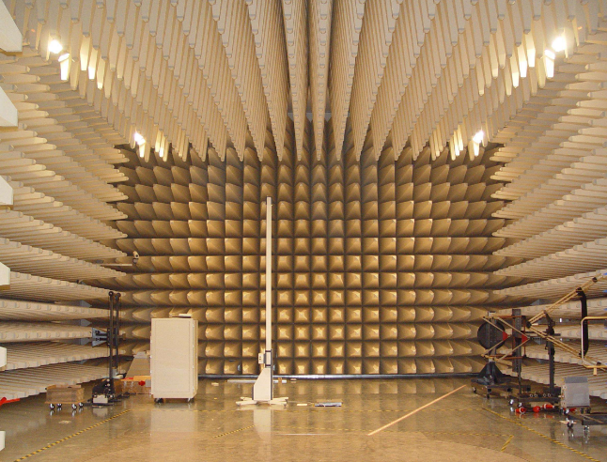
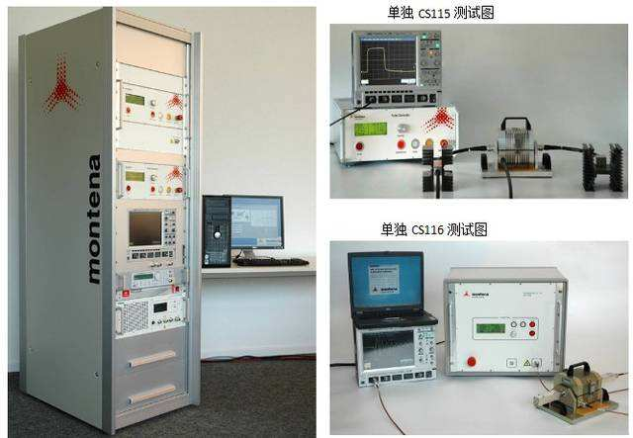
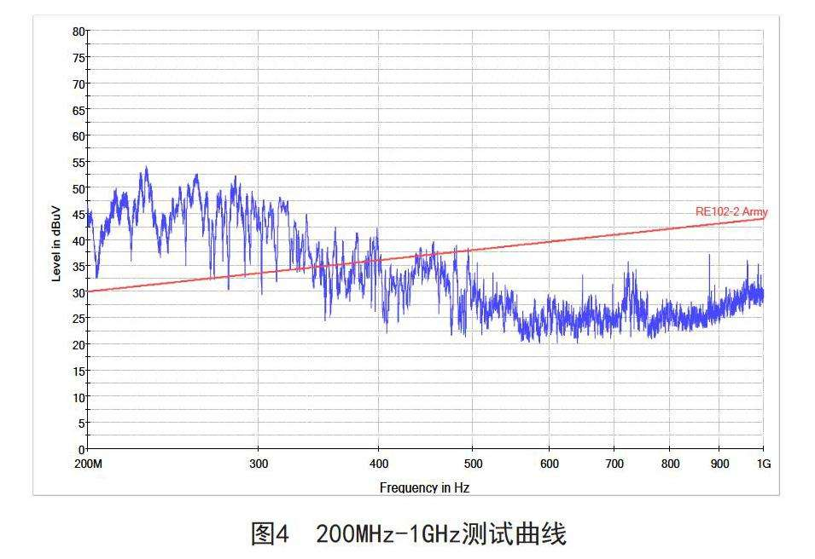
航天电子系统设计
试验环境

Slide 19
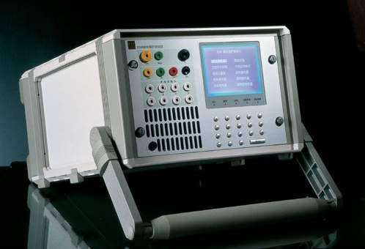
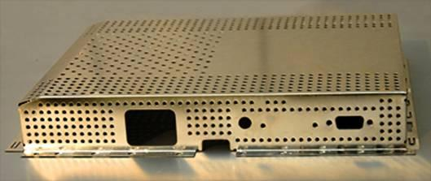
航天电子系统设计
难点：就是开口设备的设计问题

